Slide 1


Каталог упражнений с возможностью создания своих тренировок
Выполнил студент 4 курса ИСИП Зайцев Ярослав

Slide 2
Easyfit - ваш путь к здоровому образу жизни
это мобильное приложение для тех, кто хочет тренироваться осознанно и видеть свой прогресс. Неважно, занимаешься ты дома, в зале или на улице — EasyFit поможет составить программу, отслеживать результаты и не забывать о тренировках

Slide 3
Что умеет easyfit
Каталог из 100 упражнений - каждой с пошаговой инструкцией, указанием групп мышц, типа требования оборудования и уровня сложности выполнения
Создание собственных программ тренировок, включая режим выполнения тренировки, отметки подходов и времени отдыха
Календарь и планирование тренировок - назначения тренировки на конкретные даты и время, когда потребуется приложение напомнит и пришёл push уведомление
Подробная статисика - колличество тренировок, группы мышц калорий, прогресс и стрик - всё на одном дашборде
Трекер воды
Калькулятор ИМТ
Сообщество - возможность публикации своих тренировок, просматривать программы других пользователей ставить лайки и добавлять к себе

Slide 4
Актуальность проект
Переход к цифровому фитнесу продолжается: рынок фитнес-приложений быстро растёт, пользователи всё чаще требуют персонализации и удобства использования — поэтому приложение-каталог с конструктором тренировок решает реально существующие потребности и имеет сильный потенциал в дальнейшем распространении.

Slide 5
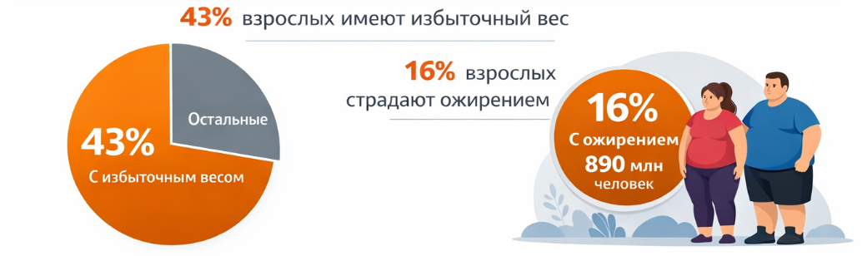
По данным ВОЗ

Slide 6
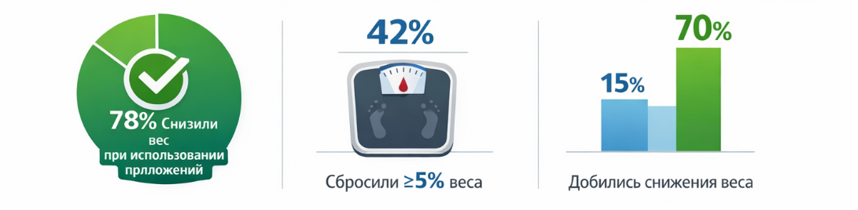
Эффективность фитнес приложений

Slide 7
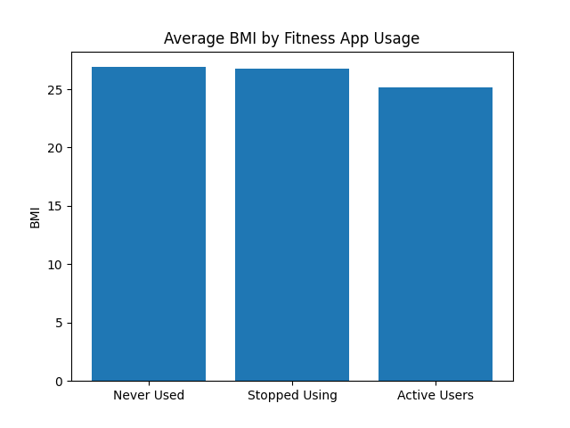
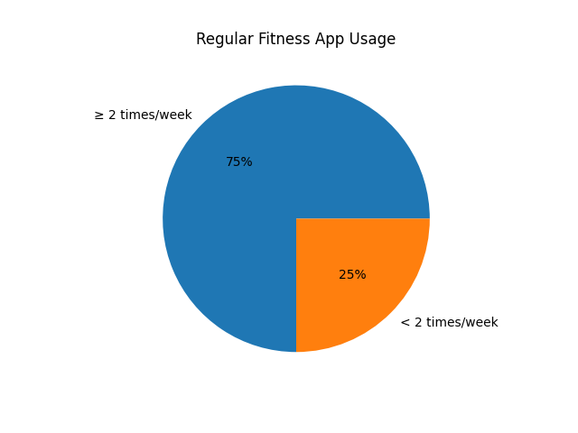
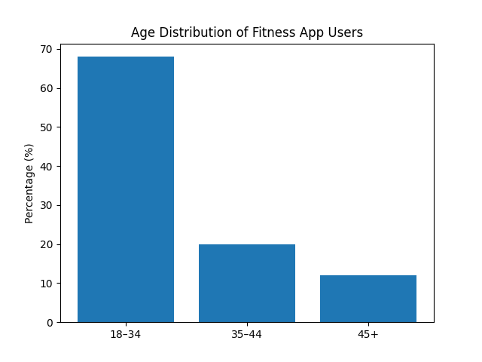
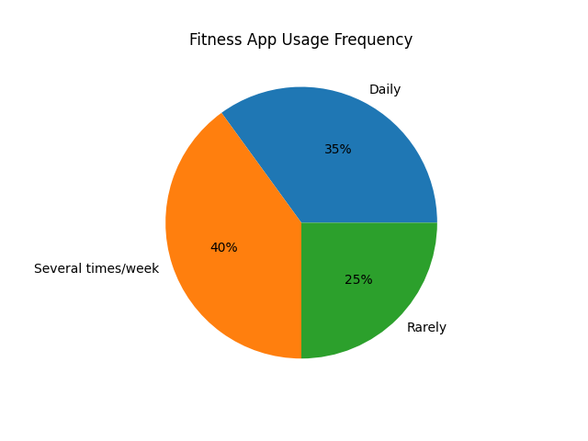
Данные об использовании подобных сервисов

Slide 8







Стек разработки

Slide 9
Тип архитектуры
Приложение EasyFit построено по принципу модульного монолита — это единое приложение, где весь код backend-а работает в одном процессе Node.js, но логически разделён на независимые модули (маршруты, мидлвары, слой данных).

Slide 10
Почему не микросервисы или чистый монолит
- Масштаб проекта не требует разделения на отдельные сервисы — один бэкенд обслуживает все функции (авторизация, тренировки, упражнения, сообщество, вода)
- Единый процесс = простота развёртывания (один PM2-процесс), отладки и поддержки
- Нет межсервисной коммуникации — все модули обращаются к одной БД PostgreSQL напрямую через общий пул соединений
- Для текущей нагрузки (один сервер, один разработчик) микросервисы добавили бы ненужную сложность
Код разделён на изолированные модули — каждый маршрут (`auth.js`, `workouts.js`, `exercises.js`, `community.js`) самодостаточен и не зависит от других
- Мидлвар авторизации вынесен отдельно и подключается декларативно
- Слой данных отделён от бизнес-логики
- При необходимости любой модуль можно вынести в отдельный микросервис без переписывания остальных

Slide 11
Структура монолита
Express (один процесс)
├── /api/auth ← модуль авторизации
├── /api/workouts ← модуль тренировок + вода + синхронизация
├── /api/exercises ← модуль каталога упражнений
├── /api/community ← модуль сообщества
├── middleware/auth ← общий мидлвар
└── db/pool ← общий пул соединений PostgreSQL
На стороне клиента применяется аналогичный подход: единое React Native приложение с модульным разделением на слой данных (`data/`), компоненты (`components/`), экраны (`app/`) и хуки (`hooks/`)

Slide 12
База данных и обоснования выбора
Проект использует двухуровневую архитектуру хранения postgreSQL (сервер), sqlite3 (клиент, локально)

Slide 13
Почему postgre
1. Типизация данных - используются кастомные ENUM-типы (`equipment_type`, `difficulty_level`, `muscle_group`), которые обеспечивают целостность на уровне БД
2. JSON-агрегация - `json_agg()`, `json_build_object()` для сборки вложенных объектов (тренировка → упражнения → подходы) в одном SQL-запросе
3. UUID - нативная поддержка `uuid_generate_v4()` через расширение `uuid-ossp`
4. Надёжность - ACID-транзакции для операций синхронизации, где нужно атомарно обработать несколько действий
5. Производительность - индексы на `user_id`, `date`, `created_at DESC` для быстрых выборок

Slide 14
Почему sqlite3
1. Встроена в expo-sqlite - нативный модуль, работает без дополнительных серверов
2. Мгновенный отклик - все чтения из локальной БД (0 мс задержки сети)
3. Offline-firs - приложение полностью работоспособно без интернета
4. Синхронизация - таблица `sync_queue` хранит оффлайн-мутации до отправки на сервер
5. Лёгкость — один файл `fitapp.db` на устройстве
Схема SQLite3 зекралит сервеную часть

Slide 15
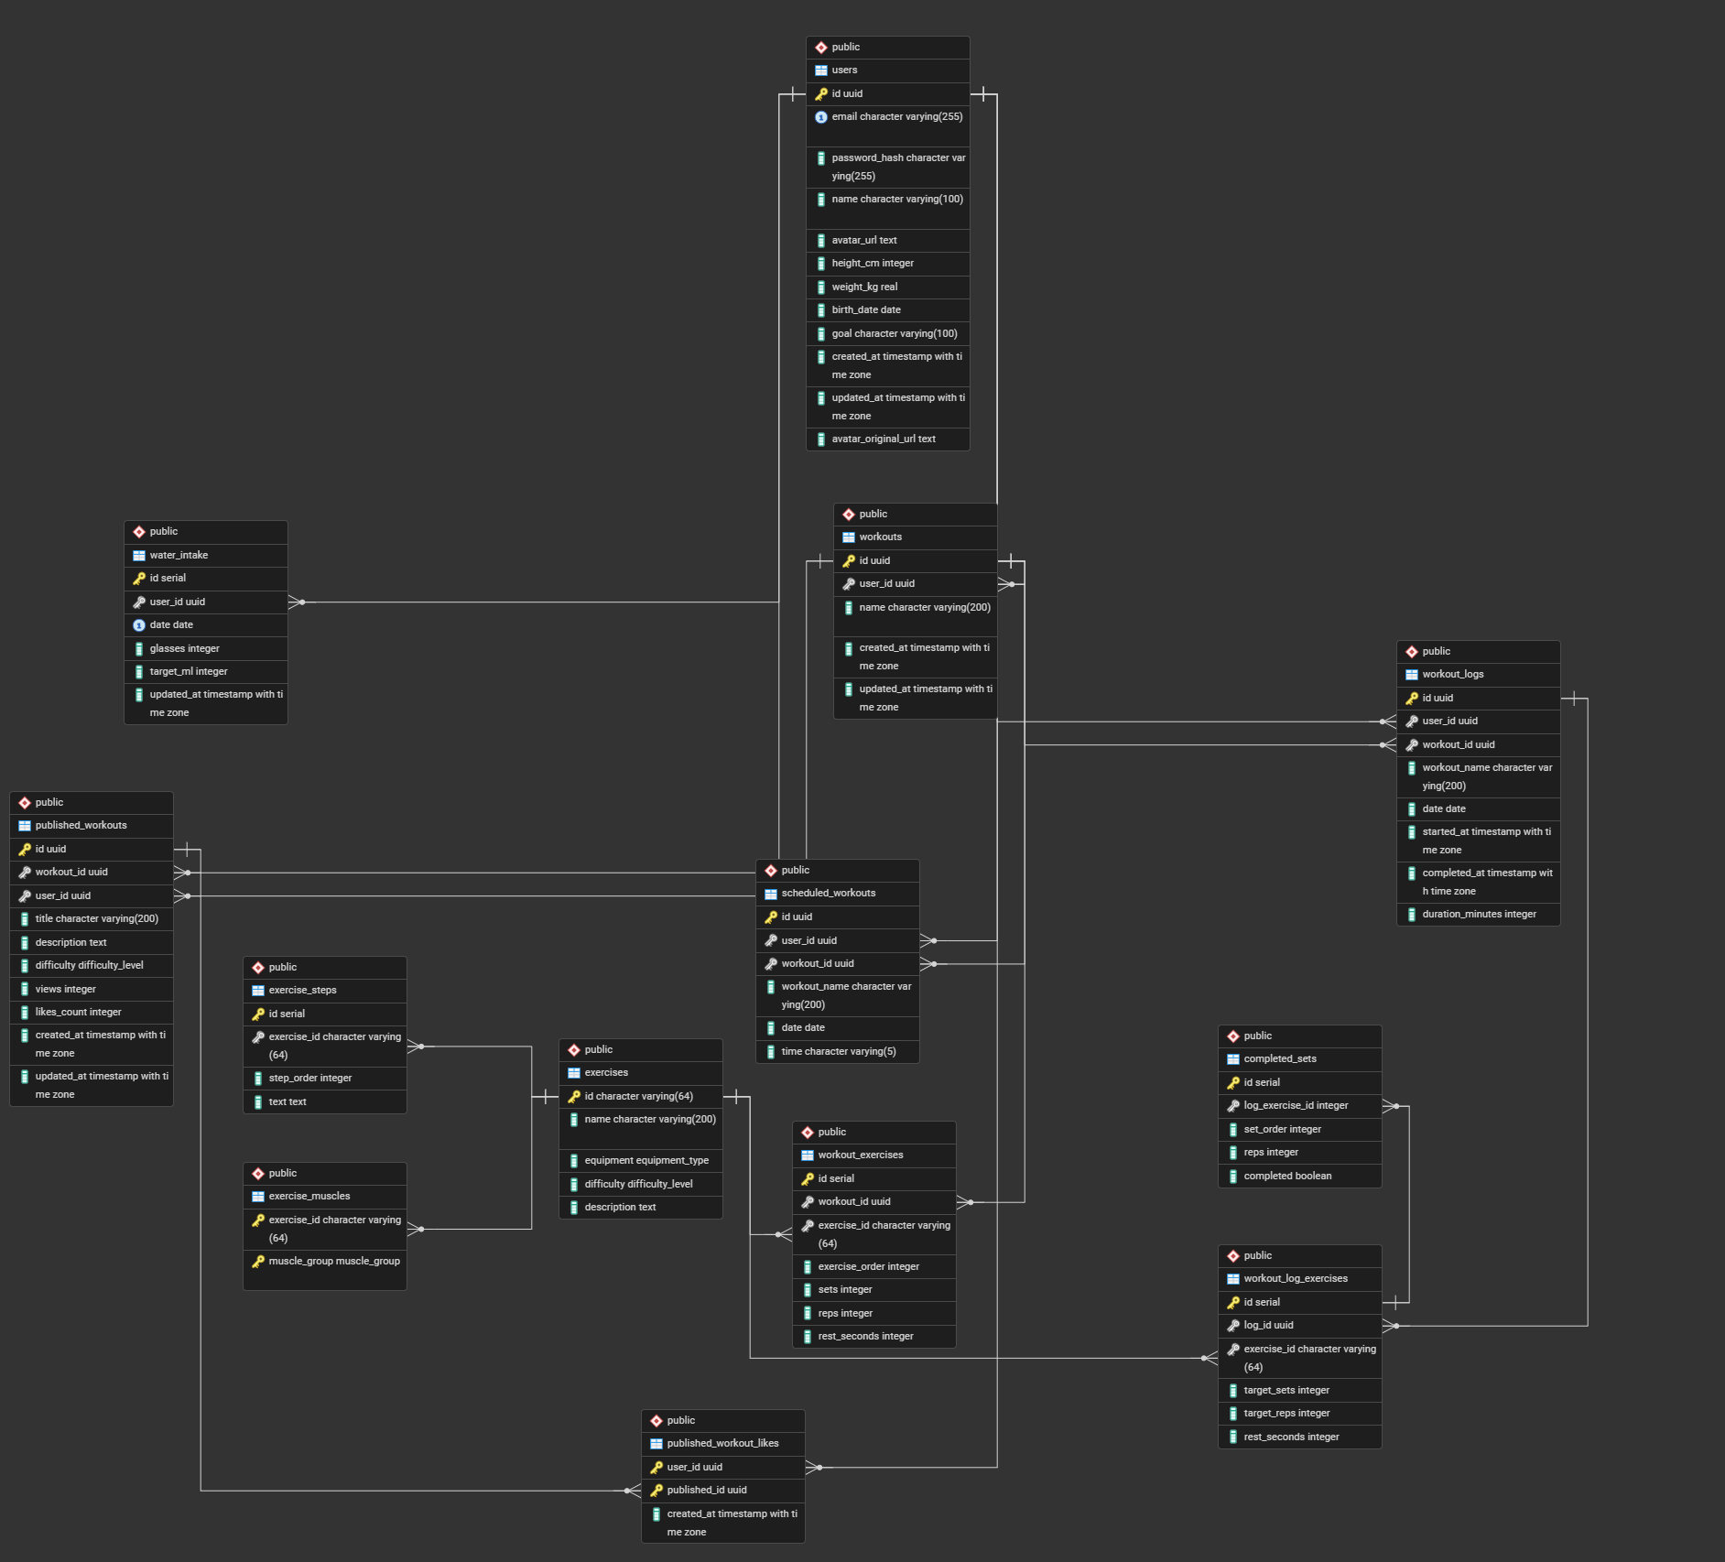
ER диаграмма

Slide 16
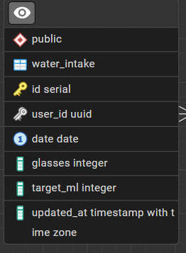
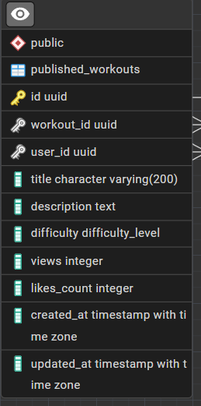
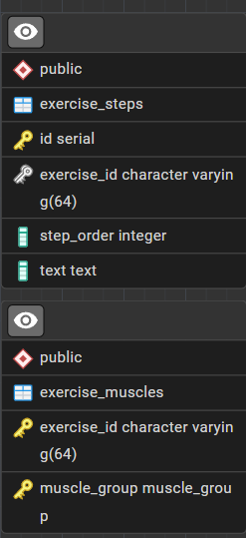
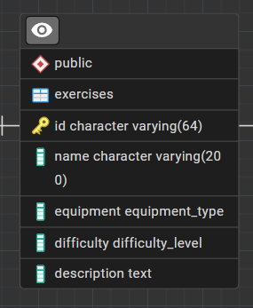
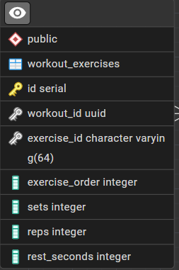
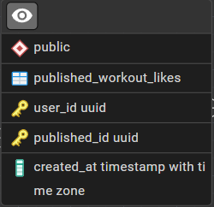

Slide 17
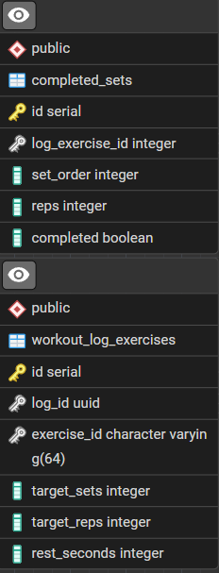
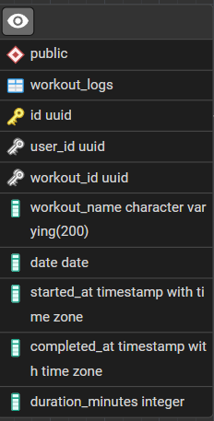
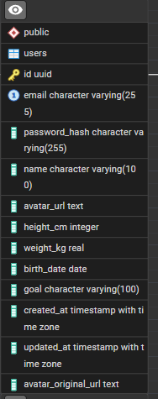
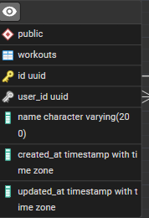

Slide 18
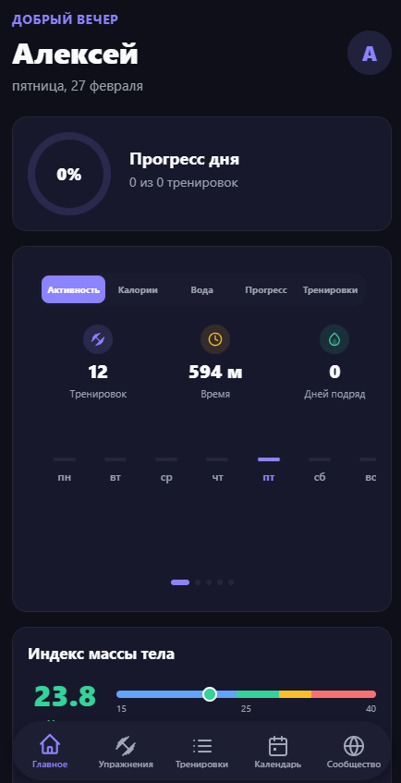
Home screen

Slide 19
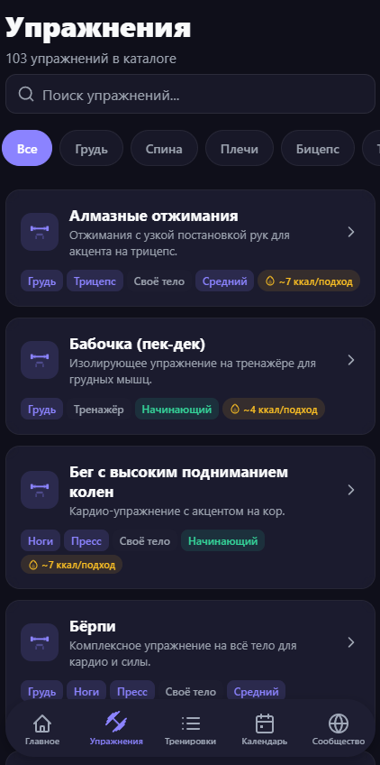
catalog

Slide 20
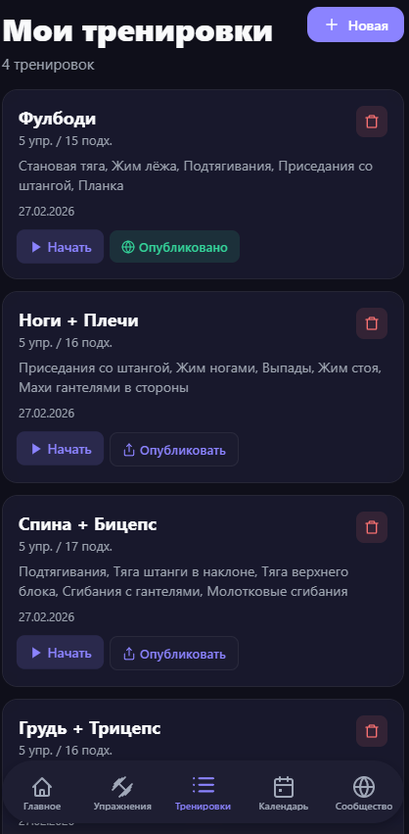
My workout

Slide 21
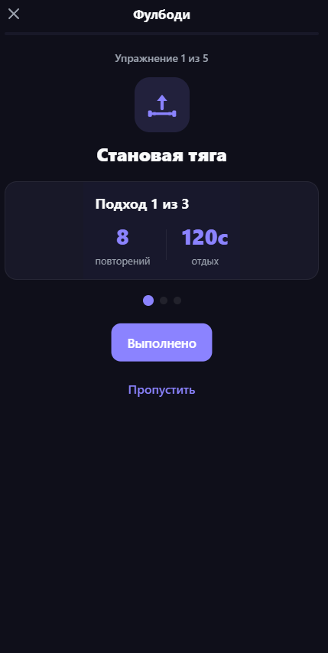
Run workout

Slide 22
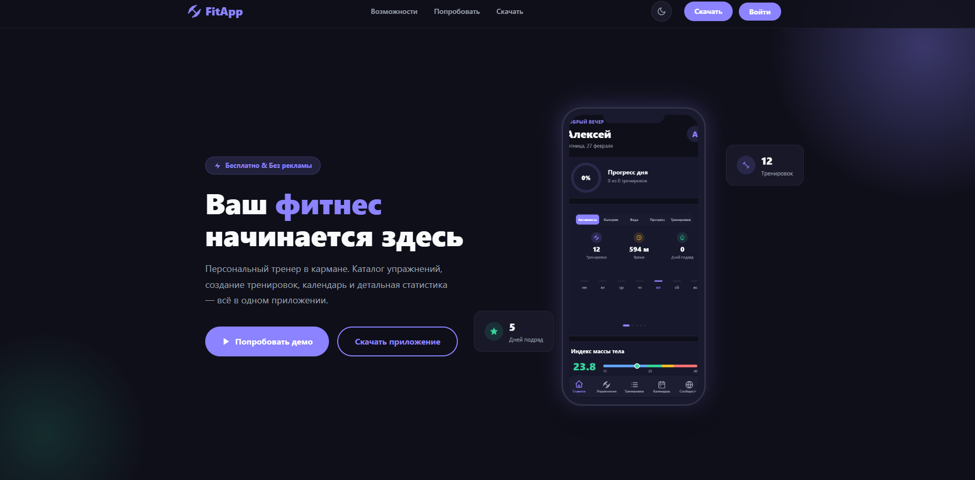

Slide 23
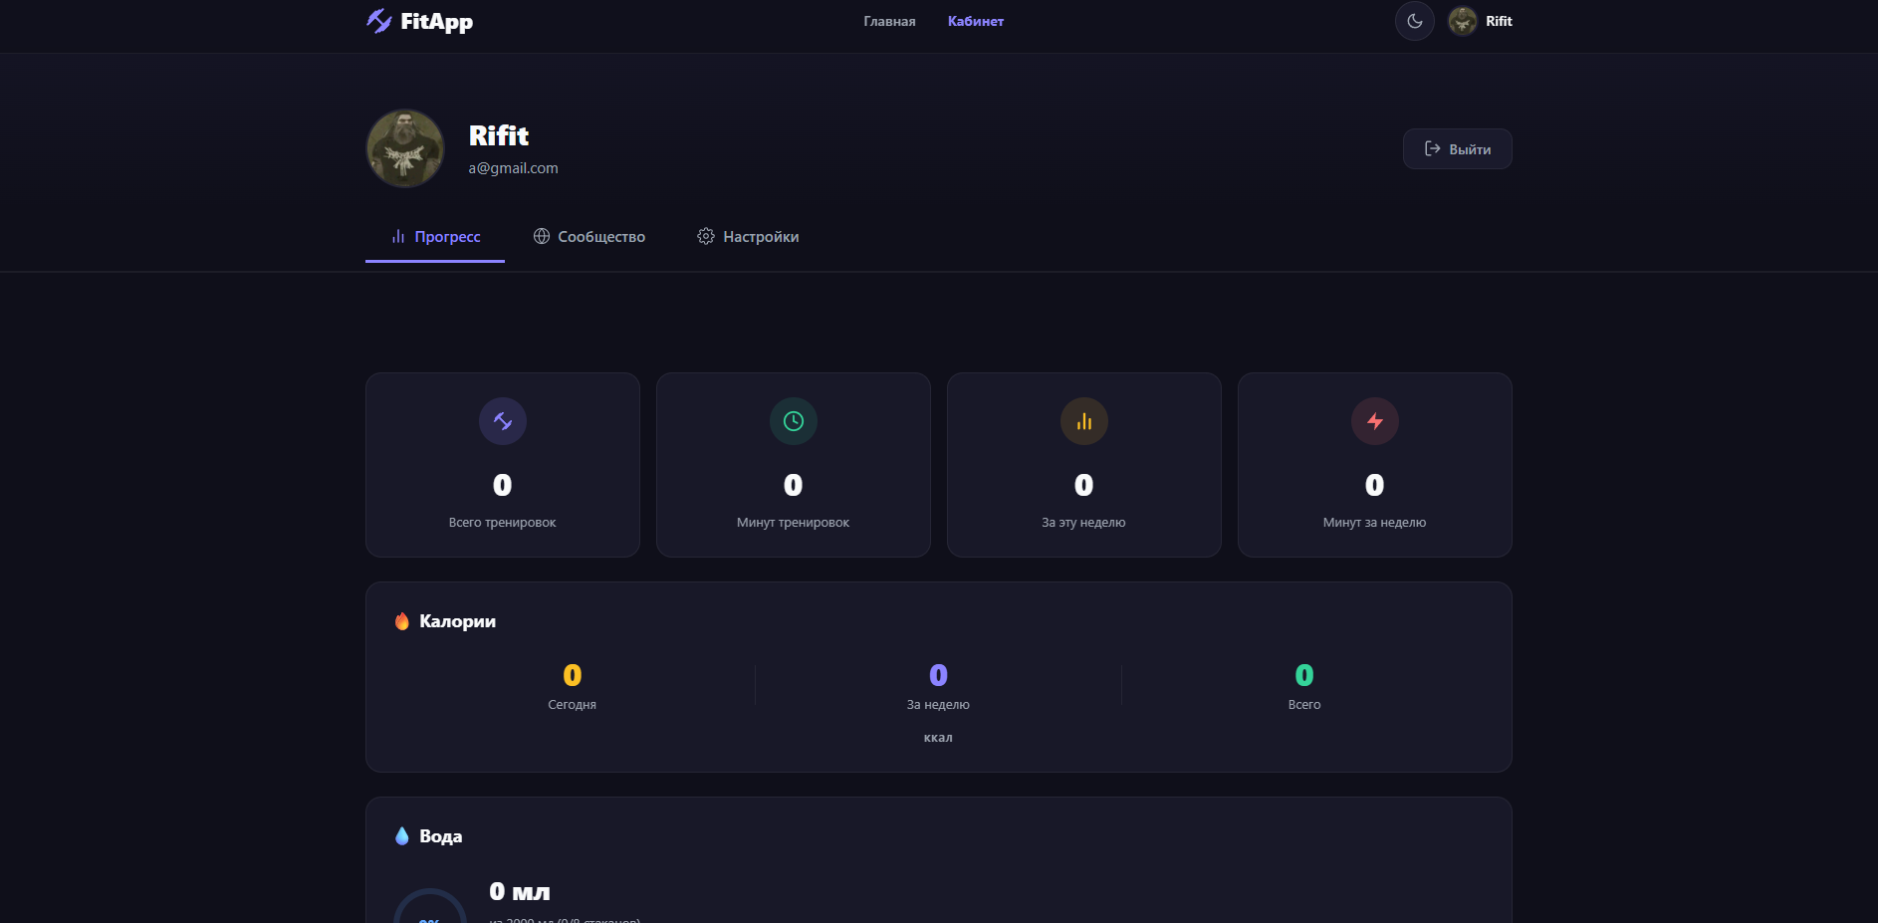

Slide 24
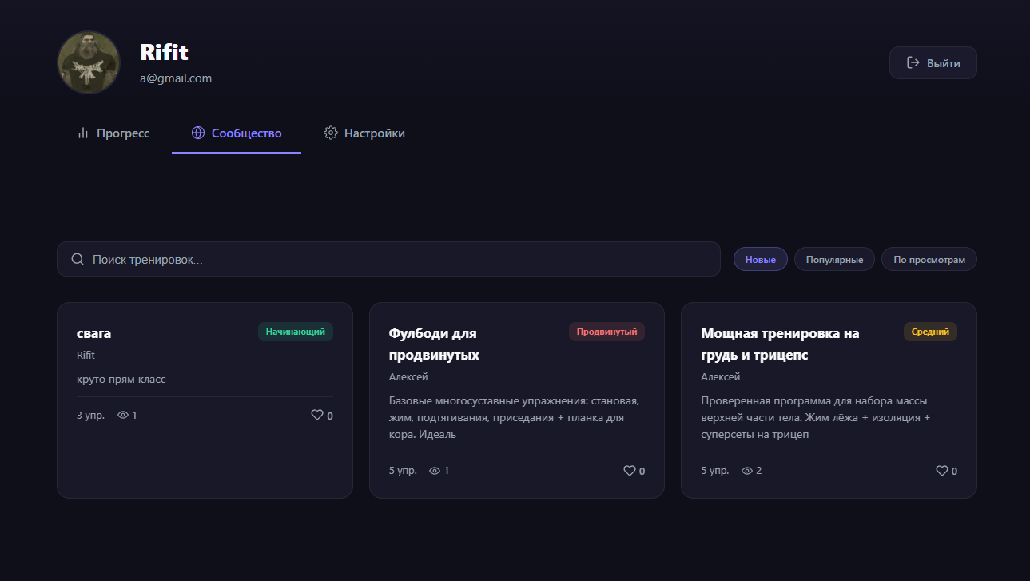

Slide 25
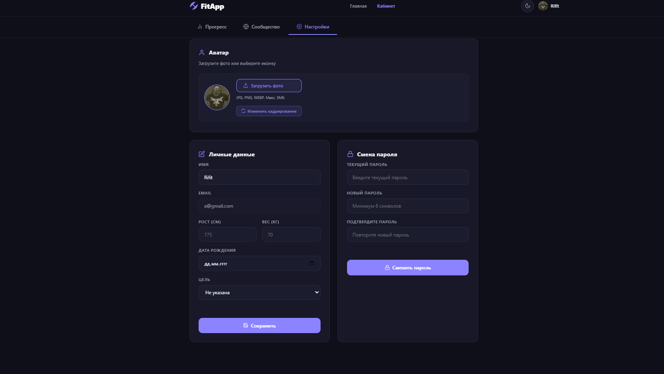

Slide 26



Qr коды
Вебсайт
Загрузка мобильного приложения
GitHub

Slide 27


